Slide 1
Ζητηματα δημοσιογραφικησ δεοντολογιασ και ηθικησ στις σπουδεσ μεσων
Δρ δεσποινα χρονακη

Slide 2
Προθέρμανση
ΠΕΙΤΕ ΜΟΥ ΜΕΡΙΚΟΥΣ ΚΑΝΟΝΕΣ ΔΕΟΝΤΟΛΟΓΙΑΣ
ΕΧΕΙ ΔΙΑΦΟΡΑ Η ΔΗΜΟΣΙΟΓΡΑΦΙΚΗ ΔΕΟΝΤΟΛΟΓΙΑ ΕΔΏ ΚΑΙ ΣΤΗΝ ΑΥΣΤΡΑΛΙΑ;

Slide 3
Δημοσιογραφικη δεοντολογια και ηθικη
Η δημοσιογραφική δεοντολογία και η ηθική του ατόμου
Εδραιώθηκε το 17^{ο} αι. ως μέρος της εφαρμοσμένης ηθικής (το πλαίσιο του κοινωνικά αποδεκτού)
Πρέπει να λάβουμε υπόψη
Την οργανωσιακή λειτουργία του Μέσου
Σχέσεις δημοσιογράφων με τις πηγές τους
Ελευθερία δημοσιοποίησης οπτικοακουστικού υλικού
Αναδημοσίευση ευαίσθητων πληροφοριών

Slide 4
Δημοσιογραφικη δεοντολογια και ηθικη
Δεοντολογία- σύνολο κανόνων που ορίζουν ποιο είναι το εον στη δημοσιογραφική πρακτική
Προσδιορισμός των ορίων και των ελευθεριών της δημοσιογραφικής πρακτικής
Αντλούν τη νομιμοποίησή τους από την ηθική (Δεληγιάννη 2004)

Slide 5
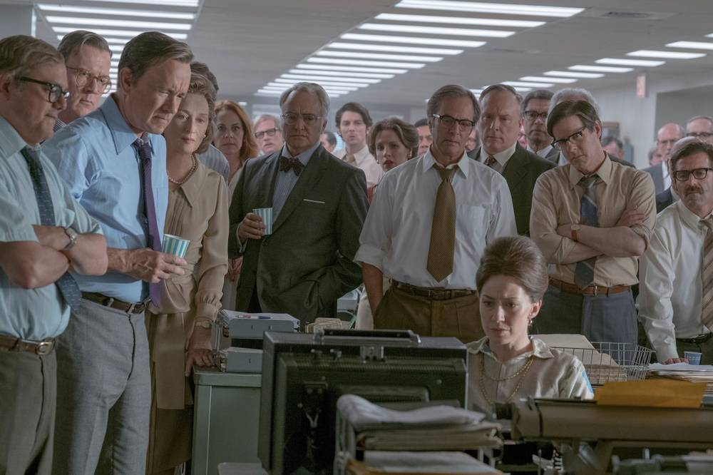
Δημοσιογραφια, δημοσιογραφικη ηθικη και δημοφιλησ κουλτούρα (τα 3δ…)
Οι καλύτερες 25 ταινίες με θέμα τη δημοσιογραφία
All the president’s men (1976)

Slide 6
White 2008: πρωτοβουλια για τη δημοσιογραφικη ηθικη
Την ενθάρρυνση της δεοντολογικής πρακτικής στη δημοσιογραφία
Τη λήψη πρωτοβουλιών για να ενισχυθεί η ποιοτική και δεοντολογική δημοσιογραφία
Την ενίσχυση και εδραίωση αυτορρυθμιστικών πρακτικών
Το χτίσιμο συμμαχιών με σκοπό την υπεράσπιση της ποιοτικής δημοσιογραφίας
Την υποστήριξη των δημοσιογράφων να πράττουν κατά συνείδηση
Την ενθάρρυνση συζητήσεων για το μέλλον των ΜΜΕ
Τον κεντρικό ρόλο της ανεξάρτητης δημοσιογραφίας
Την αντιμετώπιση των εμποδίων της ελευθερίας του Τύπου και την υποστήριξη των πολιτών στο δικαίωμα της ενημέρωσης
Τη δραστηριότητα υπέρ της δημιουργίας ενός ενιαίου ή ενιαίων κωδίκων που προσδιορίζουν ποιος πληροί τα κριτήρια της επαγγελματικής δημοσιογραφικής πρακτικής και ποιος όχι

Slide 7
White 2008: πρωτοβουλια για τη δημοσιογραφικη ηθικη
Όμως ο συγγραφέας παραγνωρίζει:
η οργανωσιακή λειτουργία του εκάστοτε Μέσου και οι υφιστάμενες πιέσεις μέσα σε αυτό (π.χ. εκδοτικές, ημερομηνίες παράδοσης),
τα κριτήρια επιλογής των ειδήσεων,
οι πολλαπλές, διαμορφούμενες ατζέντες θεμάτων/ειδήσεων,
οι σχέσεις των δημοσιογράφων και των εκδοτικών οργανισμών με διάφορες ελίτ (π.χ. πολιτικές, ιδεολογικές, οικονομικές, κοινωνικές)(βλ. Manning, 2007).
Ανάγκη να δούμε βασικούς κώδικες για να ελέγξουμε ιστορικές, κοινωνικές, πολιτισμικές μεταβλητές οριοθέτησης της ηθικής

Slide 8
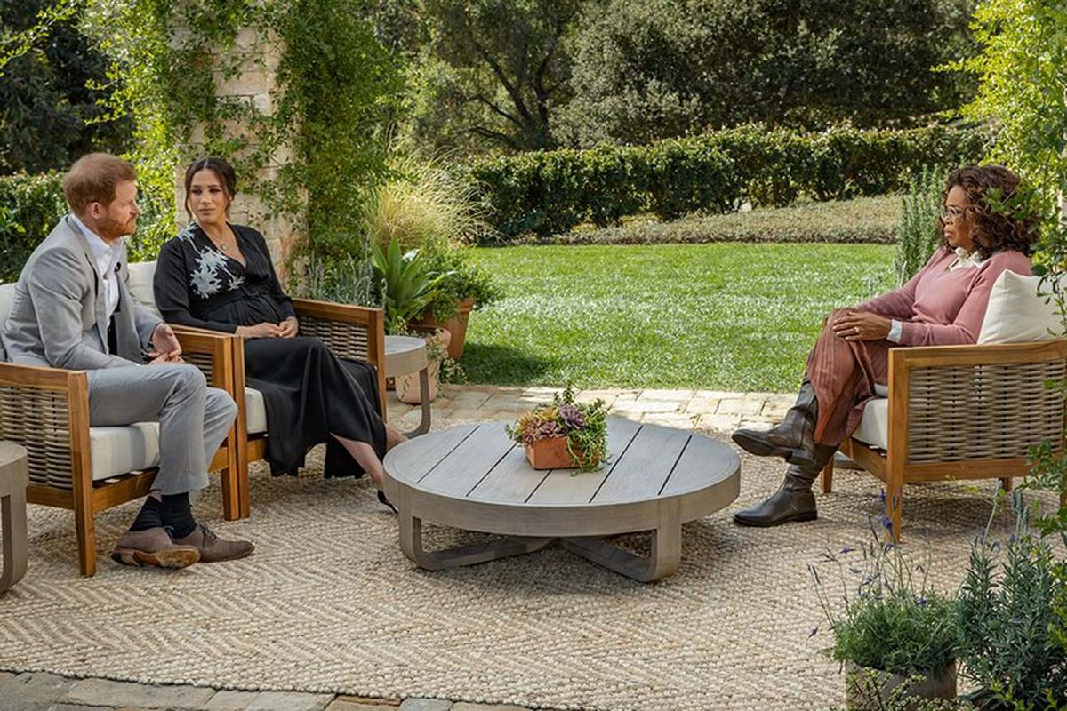
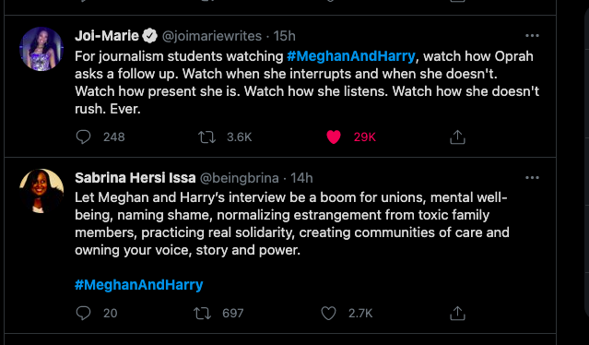
Where does ethics apply?
Oprah interviewing Meghan and Harry
‘Masterful’ Oprah
How interviews should be done
Piers Morgan storms off the studio

Slide 9
Ελευθερια τυπου –ελευθερια εκφρασης
Η ελευθερία του Τύπου συνδέεται με την άνοδο της νεωτερικής κοινωνίας και με πολιτειακές αλλαγές που επήλθαν από τη Γαλλική επανάσταση (1789) και τη Διακύρηξη των Δικαιωμάτων του Ανθρώπου και του Πολίτη καθώς και την Ανεξαρτησία των ΗΠΑ (1791)

Slide 10
Ελευθερια τυπου –ελευθερια εκφρασης-
ΕΛΕΥΘΕΡΙΑ ΤΥΠΟΥ ΩΣ ‘ΦΥΣΙΚΟ’ ΔΙΚΑΙΩΜΑ (;)
ΑΥΞΗΣΗ ΕΚΔΟΣΕΩΝ-ΒΕΛΤΙΩΣΗ ΤΕΧΝΟΛΟΓΙΑΣ
ΔΗΜΟΣΙΟΓΡΑΦΟΣ-ΕΡΓΑΖΟΜΕΝΟΣ
ΕΚΔΟΤΗΣ-ΕΠΙΧΕΙΡΗΜΑΤΙΑΣ
ΕΔΡΑΙΩΣΗ ΔΗΜΟΣΙΟΓΡΑΦΙΑΣ ΩΣ ΕΠΑΓΓΕΛΜΑΤΟΣ
ΔΙΑΧΩΡΙΣΜΟΣ ΔΗΜΟΣΙΟΓΡΑΦΟΥ-ΕΚΔΟΤΗ
ΔΕΟΝΤΟΛΟΓΙΑ- πως διαμορφώνει το άτομο τον κοινωνικό εαυτό ώστε να είναι αποδεκτό μέλος της κοινωνίας που δραστηριοποιείται

Slide 11
Το ‘δεοντολογικο’ προφιλ του δημοσιογραφου
Ο ‘ιδανικός’, ο ‘αδιάφθορος’, ο ‘αντικειμενικός’ άρα και ο αξιόπιστος
Κώδικας δεοντολογίας κανόνες συμπεριφοράς – καθήκοντα-δικαιώματα
Η δημοσιογραφία ως κοινωνική πρακτική

Slide 12
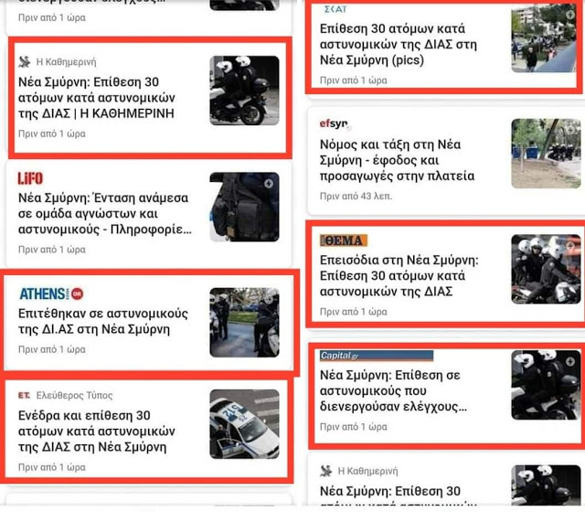
Οψεισ της δεοντολογιασ-το προβλημα της αντικειμενικοτητασ
Μέσα από το Μέγαρο Μαξίμου
Τί έγινε στη Νέα Σμύρνη;
Δεοντολογία και fake news (?)

Slide 13
Οψεισ της δεοντολογιασ-το προβλημα της αντικειμενικοτητασ

Slide 14
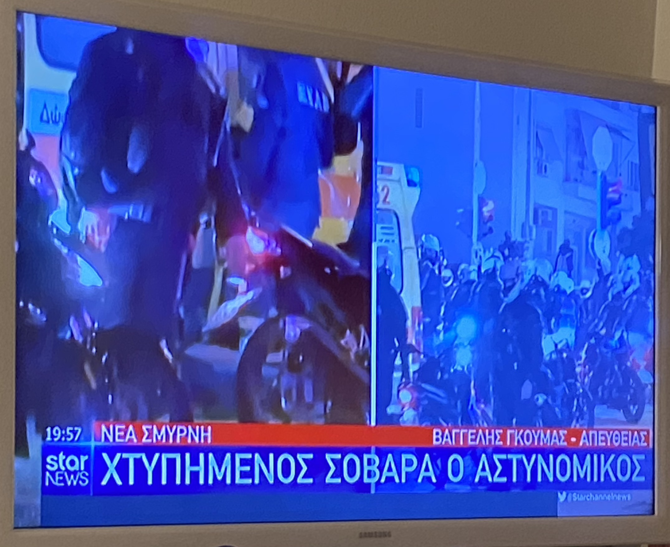
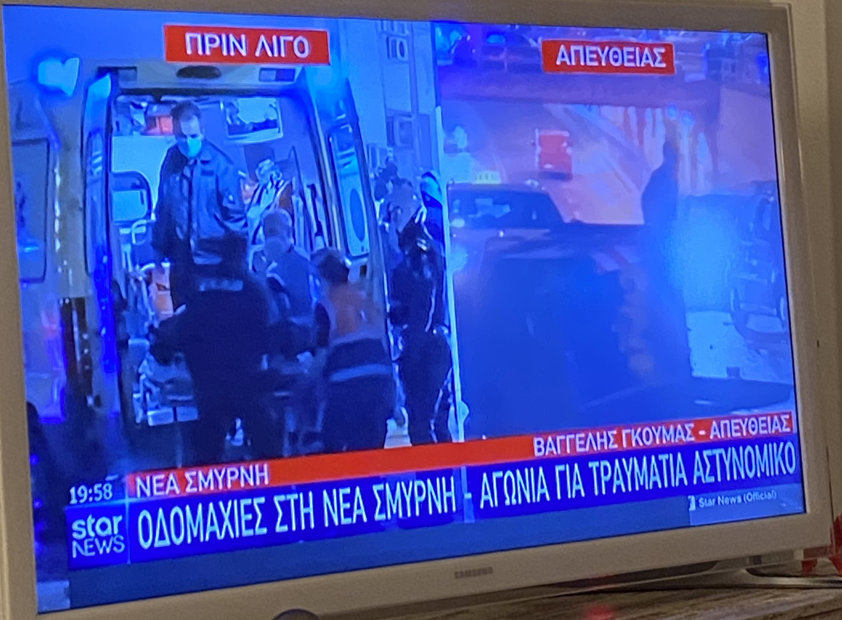
Οψεισ της δεοντολογιασ-το προβλημα της αντικειμενικοτητασ

Slide 15
Η διαπαιδαγωγηση του δημοσιογραφου
Ο κώδικας δεοντολογίας διαπαιδαγωγεί τους δημοσιογράφους μέσα από την υποχρέωση για
Αξιόπιστη και πλήρη πληροφόρηση
Προστασία του δημοσιογράφου από πίεση
Καλύτερη δυνατή κυκλοφορία της πληροφορίας
'Όμως υπάρχουν παράγοντες που επηρεάζουν την αυτονομία του δημοσιογράφου όπως
Η σχέση του με τις πηγές του,
Η σχέση εργασίας με τον ιδιοκτήτη του Μέσου που εργάζεται,
Οι σχέσεις του Μέσου με τις πολιτικές ελίτ
Οι βαθιά εδραιωμένες κοινωνικές και άλλες ιδεολογικές αντιλήψεις που ενυπάρχουν στην εκάστοτε κοινωνία
Η ανάγκη να χτίσει αναγνωρισιμότητα και αξιοπιστία στα ακροατήρια που απευθύνεται
Και διαμορφώνουν τη ρουτίνα λήψης αποφάσεων (Maning, 2007; Schudson, 1997; Golding & Murdock, 2000)

Slide 16
Εθνικοι και διεθνεισ κωδικεσ
ΣΧΕΤΙΖΟΝΤΑΙ ΜΕ ΤΗΝ ΚΟΥΛΤΟΥΡΑ
ΔΥΣΚΟΛΙΕΣ ΟΡΓΑΝΩΣΗΣ ΚΑΙ ΚΑΤΑΤΑΞΗΣ
ΑΔΥΝΑΜΙΑ ΣΥΝΤΑΞΗΣ ΕΝΌΣ ΠΑΓΚΟΣΜΙΟΥ ΚΩΔΙΚΑ

Slide 17
ΕΞΕΛΙΞΗ ΤΟΥ ΠΕΔΙΟΥ
Από τη δεκαετία του 90 και εξης → συνεχής επαναπροσδιορισμός της έννοιας της ενημέρωσης και συνδιαμόρφωση της είδησης με τα ακροατήρια
ΑΝΤΙΚΕΙΜΕΝΙΚΟΤΗΤΑ
ΑΛΗΘΕΙΑ
ΕΙΛΙΚΡΙΝΕΙΑ
ΣΕΒΑΣΜΟΣ
Η δημοσιογραφική ηθική ως τρόπος εκπαίδευσης να σκέφτεται και να δρα με όρους κοινωνικά αποδεκτού (Bowers et al 2004)

Slide 18
Παλαιοτεροι και συγχρονοι κωδικεσ δεοντολογιασ
Wilkins & Brennen (2004)
Ανάγκη διαχωρισμού της σοβαρής από την κίτρινη/ jazz δημοσιογραφία (Lee 1937)
Jazz –μουσική των μαύρων- υπόγεια κλάμπς και η πολιτισμική ανωτερότητα των Αμερικάνων (Panish 1995)
Δημοσιογράφοι που επέλεξαν διασκέδαση και mingling με pop stars είχαν συνδεθεί με την ελαφριά –κοινωνική δημοσιογραφία
Ένας κώδικας δεοντολογίας είναι ένα σύνολο αποδεκτών πολιτισμικών και κοινωνικών πρακτικών σε μια κουλτούρα και χωροχρονικό πλαίσιο

Slide 19
Οι μελετεσ δημοσιογραφικησ δεοντολογιασ
Οι περισσότερες μελέτες δε λαμβάνουν υπόψη ότι οι κουλτούρες είναι αφηγήσεις, κοινωνικές και πολιτισμικές κατασκευές κοινωνικές πρακτικές
Θεωρούν δεδομένο ότι τα ΜΜΕ έχουν επιδράσεις Plaisance et al (2012) ιδεαλισμός και σχετικισμός σε ζητήματα δεοντολογίας
Οι μελέτες που αντλούν από ηθική φιλοσοφία, μεταστρουκτουραλιστικές προσεγγίσεις και πολιτισμικές σπουδές κοιτούν τους παράγοντες που διαμορφώνουν τη δημοσιογραφική ηθική πρακτική (Ζίζεκ 2007; Ess 2013)

Slide 20
Δημοσιογραφικη ηθικη και ψηφιακη κουλτουρα
Hayes et al (2007)
Authenticity
Accountability
Autonomy
Ανησυχία για τη φύση του δημοσιογράφου στο πλαίσιο των ψηφιακών και διαδικτυακών Μέσων (Singer et al 2011)
ΌΜΩΣ: και σε αυτή την περίπτωση πρέπει να βλέπουμε πως εδραιωμένες αφηγήσεις περιπλέκονται και εφαρμόζονται στο πλαίσιο της ψηφιακής κουλτούρας, δίνοντας άλλη διάσταση στο τι αντιλαμβανόμαστε ως δημοκρατία, πολιτικός εαυτός, δημοσιογραφία και πως αυτά εκφέρονται στο δημόσιο χώρο

